Slide 1
Sistem Testi

Slide 2
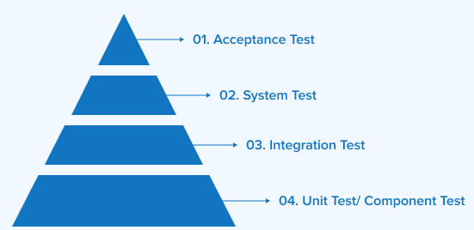
Sistem Testi Nedir?
Sistem testi, bir yazılımın tüm bileşenlerinin bir araya gelerek beklenen şekilde çalışıp çalışmadığını değerlendiren kapsamlı bir test türüdür. Bu test, yazılımın gerçek dünya senaryolarında nasıl performans göstereceğini ve beklenen çıktıları üreteceğini doğrulamak için gerçekleştirilir.
Sistem testi, yazılım geliştirme yaşam döngüsünün son aşamalarından biridir. Genellikle entegrasyon testinden sonra ve kabul testinden önce gerçekleştirilir.

Slide 3
Sistem Testinin Amacı
Bütünlük: Yazılımın tüm parçalarının birbirleriyle uyumlu çalışıp çalışmadığını kontrol etmek.
İşlevsellik: Yazılımın belirlenen tüm işlevleri yerine getirip getirmediğini doğrulamak.
Performans: Yazılımın hız, yanıt verme süresi, kaynak kullanımı gibi performans metriklerini ölçmek.
Güvenilirlik: Yazılımın beklenmedik durumlarda nasıl davrandığını ve çökmeden çalışmaya devam edip edemediğini test etmek.
Güvenlik: Yazılımın yetkisiz erişime karşı korunaklı olup olmadığını ve verilerin güvenliğini sağladığını kontrol etmek.
Kullanılabilirlik: Yazılımın kullanıcı dostu olup olmadığını ve kullanımı kolay olup olmadığını değerlendirmek.
Uyumluluk: Yazılımın farklı donanım, yazılım ve ağ ortamlarında çalışıp çalışmadığını belirlemek.

Slide 4
Sistem Testinin Diğer Test Türlerinden Farkı
Kapsam: Sistem testi, yazılımın tümünü kapsayan en geniş kapsamlı test türüdür. Birim testi, entegrasyon testi gibi test türleri daha küçük bileşenleri veya modülleri hedeflerken, sistem testi tüm sistemi bir bütün olarak değerlendirir.
Odak: Sistem testinin odak noktası, yazılımın gerçek dünya senaryolarında nasıl çalıştığını görmektir.
Çevre: Sistem testi, genellikle gerçekçi bir test ortamında gerçekleştirilir. Bu ortam, yazılımın kullanılacağı üretim ortamına benzer özellikler taşımalıdır.

Slide 5
Sistem Testinin Kapsamı
Fonksiyonel Testler
Performans Testleri
Güvenlik Testleri
Kullanılabilirlik Testleri
Uyumluluk Testleri

Slide 6
Fonksiyonel Testler
İşlevsel gereksinimlerin doğrulanması: Yazılımın spesifikasyonlarda belirtilen tüm işlevleri yerine getirip getirmediği kontrol edilir. Örneğin, bir e-ticaret sitesi için ürün ekleme, sepete ekleme, ödeme yapma gibi temel işlevlerin doğru çalışıp çalışmadığı test edilir.
Kullanıcı hikayelerinin doğrulaması: Kullanıcıların yazılımı nasıl kullanacağıyla ilgili senaryolar (user stories) oluşturulur ve bu senaryoların doğru çalışıp çalışmadığı test edilir.
İş akışlarının doğrulaması: Yazılımdaki farklı işlemlerin birbirleriyle nasıl etkileşimde olduğunu ve beklenen sonuçları ürettiğini kontrol edilir.

Slide 7
Performans Testi
Yük testi: Sistemin belirli bir yük altında nasıl davrandığını ölçmek için yapılır. Örneğin, bir web sitesinin aynı anda belirli sayıda kullanıcı tarafından erişildiğinde ne kadar hızlı yanıt verdiği ölçülür.
Stres testi: Sistemin dayanıklılık sınırlarını belirlemek için aşırı yük altında nasıl davrandığı test edilir. Örneğin, bir sunucunun maksimum kapasitesini aşacak kadar çok istekle bombardımana tutularak sistemin çökme noktası belirlenir.
Dayanıklılık testi: Sistemin uzun süreli çalışması altında performansını koruma yeteneğini ölçmek için yapılır. Örneğin, bir sunucunun kesintisiz olarak 24 saat çalıştırılarak performans düşüşleri olup olmadığı kontrol edilir.

Slide 8
Güvenlik Testi
Penetrasyon testi: Sistemin güvenlik açıklarını bulmak için yetkisiz bir kişinin bakış açısıyla saldırılar gerçekleştirilir.
Vulnerability scanning: Sistemde bilinen güvenlik açıklarını taramak için otomatik araçlar kullanılır.
Kimlik doğrulama ve yetkilendirme testleri: Kullanıcıların sisteme giriş yaparken kimliklerinin doğru bir şekilde doğrulanıp doğrulama yapmadıkları ve yetkilerinin doğru olup olmadığı kontrol edilir.
Veri güvenliği testleri: Verilerin yetkisiz erişimden korunup korunmadığı, şifreleme mekanizmalarının doğru çalışıp çalışmadığı kontrol edilir.

Slide 9
Kullanılabilirlik Testi
Kullanıcı arayüzü testi: Kullanıcı arayüzünün anlaşılır, tutarlı ve kullanımı kolay olup olmadığı kontrol edilir.
Navigasyon testi: Kullanıcıların sistemde kolayca gezinip istedikleri bilgilere ulaşabilmeleri sağlanır.
Yardım ve dokümantasyon testi: Kullanıcıların ihtiyaç duydukları bilgileri kolayca bulabilmeleri için yardım ve dokümantasyonun yeterli olup olmadığı kontrol edilir.

Slide 10
Uyumluluk Testi
Tarayıcı uyumluluğu: Web uygulamaları için farklı tarayıcılarda (Chrome, Firefox, Edge vb.) doğru çalışıp çalışmadığı kontrol edilir.
İşletim sistemi uyumluluğu: Farklı işletim sistemlerinde (Windows, Linux, macOS vb.) çalışıp çalışmadığı kontrol edilir.
Donanım uyumluluğu: Farklı donanımlarda (farklı ekran çözünürlükleri, farklı donanım özellikleri vb.) çalışıp çalışmadığı kontrol edilir.

Slide 11
Sistem Testi Teknikleri
Siyah Kutu Testi
Beyaz Kutu Testi
Gri Kutu Testi
Senaryo Tabanlı Test
Karar Tablosu Testi

Slide 12
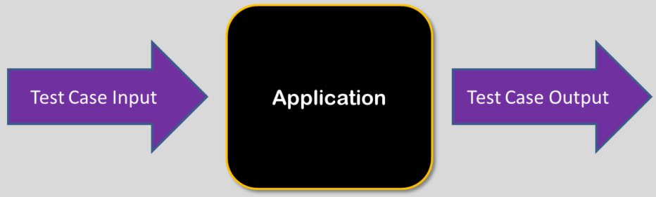
Siyah Kutu Testi
Yazılımın iç yapısı hakkında hiçbir bilgiye ihtiyaç duymadan, sadece girdi ve çıktıları kullanarak yapılan testtir.
İşlevsel gereksinimlerin doğrulanması, kullanıcı arayüzü testleri, sistemin dış dünyayla olan etkileşimlerinin test edilmesinde kullanılır.
Örneğin; bir web sitesinin bir formu doldurduğunuzda doğru sayfaya yönlendirip yönlendirmediğini kontrol etmek.

Slide 13
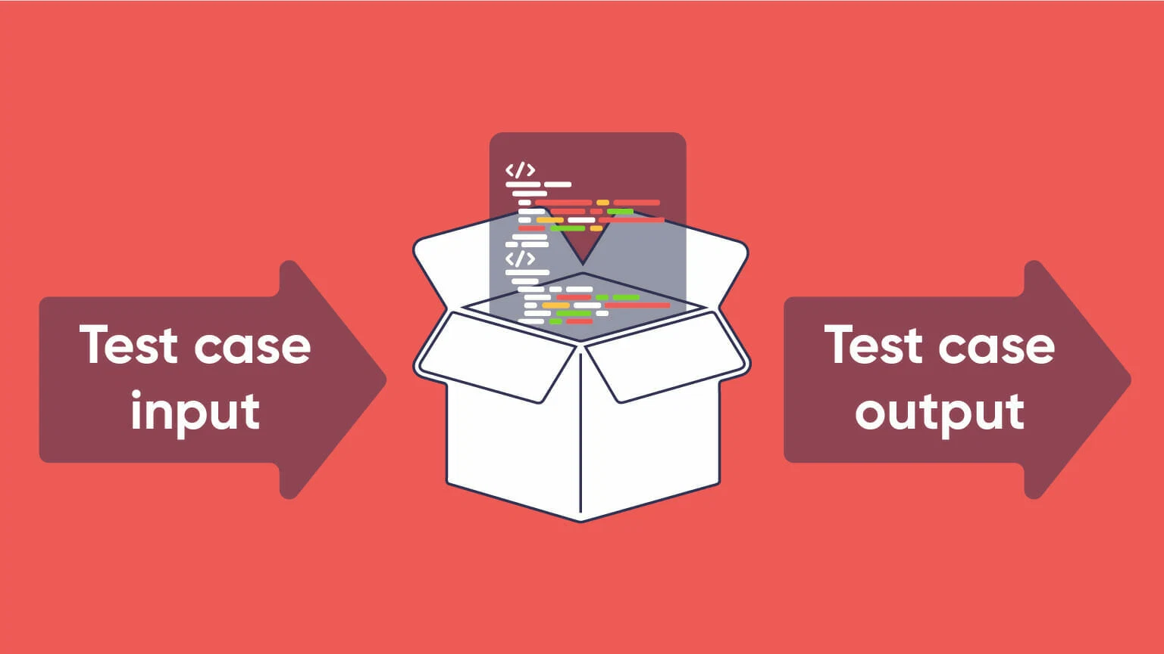
Beyaz Kutu Testi
Yazılımın iç yapısı hakkında detaylı bilgiye sahip olarak yapılan testtir. Kod satırları, karar dalları ve döngüler gibi iç detaylar incelenir.
Kod kapsamının ölçülmesi, hata ayıklama, özel durumların test edilmesi alanlarında kullanılır.
Örneğin; bir döngünün tüm olası değerler için doğru çalışıp çalışmadığını kontrol etmek.

Slide 14
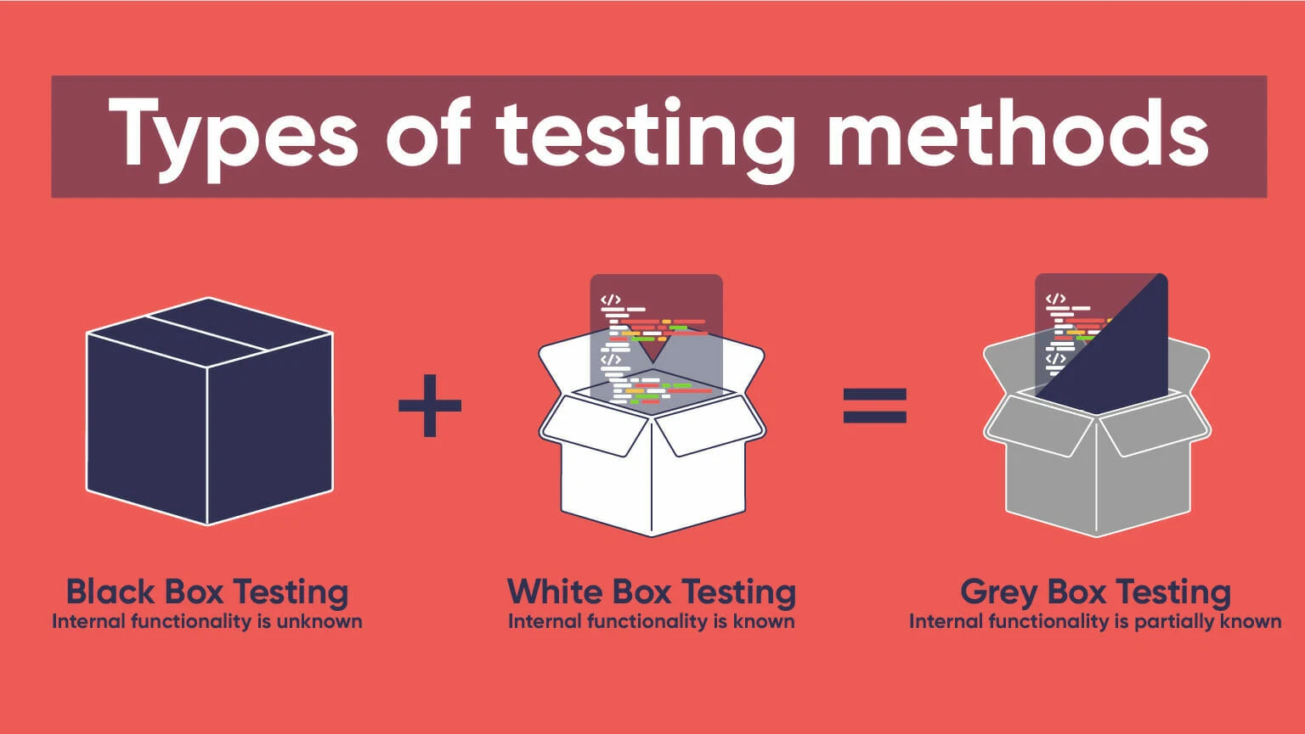
Gri Kutu Testi
Siyah kutu ve beyaz kutu testlerinin bir birleşimidir. Yazılımın iç yapısı hakkında sınırlı bir bilgiye sahip olarak yapılan testtir.
Kullanım alanları: Hem işlevsel hem de yapısal özellikleri test etmek istediğimiz durumlarda kullanılır.
Örnek: Bir veritabanı işleminin doğru çalışıp çalışmadığını kontrol etmek için hem veritabanı sorgularını hem de kullanıcı arayüzünü kullanarak test etmek.

Slide 15
Senaryo Tabanlı Test
Kullanıcı perspektifinden test: Kullanıcıların gerçekleştirdiği işlemleri simüle eden senaryolar oluşturulur.
İş akışlarının test edilmesi: Bir başlangıç noktasından başlayıp bir sonuç noktasına varan tüm adımların doğru çalışıp çalışmadığı kontrol edilir.
Örnek: Bir e-ticaret sitesinde bir ürün satın alma işlemini baştan sona simüle etmek.

Slide 16
Karar Tablosu Testi
Girdilerin çıktıları üzerindeki etkisi: Farklı girdi kombinasyonlarının sistemin çıktısını nasıl etkilediğini analiz etmek için kullanılan bir tekniktir.
Karmaşık kararların test edilmesi: Birden fazla koşulun bir araya gelmesiyle ortaya çıkan sonuçların doğru olup olmadığı kontrol edilir.
Örnek: Bir kredi başvurusu sisteminde, farklı gelir düzeyleri, kredi skorları ve borç oranlarının onay/red kararını nasıl etkilediğini analiz etmek.

Slide 17




Sistem Testi Araçları

